Slide 1
FISÍCA
VAZÃO E EQUAÇÃO DA CONTINUIDADE

Slide 2
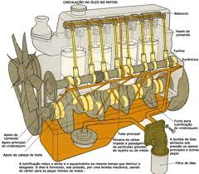
ENQUANTO O MOTOR DE SEU CARRO ESTIVER LIGADO ,O ÓLEO SOB PRESSÃO ESTARÁ CIRCULANDO SEM PARAR .UM ESQUEMA BEM BÁSICO DE COMO O ÓLEO CIRCULA NO MOTOR.

Slide 3
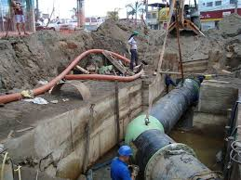
HIDRODINÂNICA :É O FLUÍDOS EM MOVIMENTO.

Slide 4
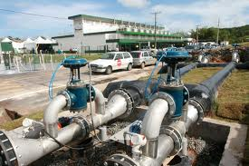
TUBULAÇÃO DE GÁS

Slide 5
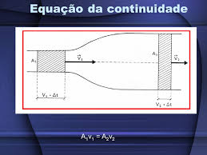
A área e menor a velocidade é maior A área e maior a velocidade é menor : POR ESSE MOTIVO NÃO ALTERA A VAZÃO.

Slide 6
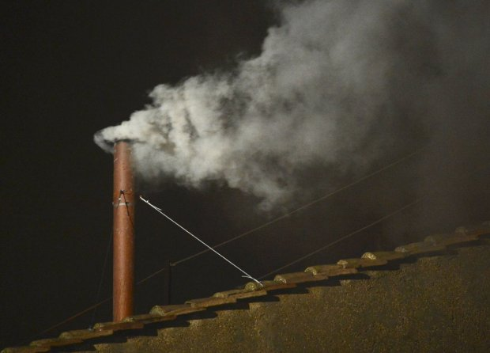
* FUMAÇA DISTORCIDA QUE SAI DE UMA CHAMINÉ.

Slide 7
A AGUA QUE SAI DA MANGUEIRA ,TAMBÉM É UM BOM EXEMPLO DE EQUAÇÃO DA CONTINUIDADE.

Slide 8
TRABALHO REALIZADO POR : ELISÂNGELA MULINARI / MARIA ELIZABETI/ VALDEIR .

